Slide 1
실전 프로그램 개발- Bookmark 앱

Slide 2
기본 사항
MTV 개발 방식
장고의 MTV 개발 방식은 자바 웹 프로그래밍의 MVC 방식과 거의 동일한 개념
장고에서 프로젝트를 생성하기 위해 startproject 및 startapp 명령을 실행하면 자동으로 프로젝트 디렉터리와 파일들을 만들어 줌
프로젝트 뼈대 만들기: 프로젝트 및 앱 개발에 필요한 디렉터리와 파일 생성
모델 코딩하기: 테이블관련 사항 개발(models.py, admin.py 파일)
URLconf 코딩하기: URL 및 뷰 매핑 관계 정의(urls.py 파일)
뷰 코딩하기: 애플리케이션 로직 개발(views.py 파일)
템플릿 코딩하기: 화면 UI 개발(templates/디렉터리 하위의 *.html 파일들)

Slide 3
주요 사항
settings.py
프로젝트 설정 파일
데이터베이스 설정: default로 SQLite3 데이터 베이스 엔진 사용
템플릿 항목 설정: TEMPLATES 항목으로 지정
정적 파일 항목 설정: STATIC_URL 등 관련 항목 지정
애플리케이션 등록: 개발하는 앱 설정파일에 등록
타임존 지정: 한국시간으로 변경
models.py
테이블을 정의하는 파일
테이블을 클래스로 매핑해서 테이블에 대한 기능을 클래스 객체에 대해 수행하면 장고가 내부적으로 데이터베이스에 반영해주는 방식
ORM 기법에 따라 테이블을 하나의 클래스로 정의하고, 테이블의 컬럼은 클래스의 변수(속성)로 매핑
테이블 클래스는 django.db.models.Model 클래스를 상속받아 정의, 각 클래스의 변수의 타입도 장고에서 미리 정의해 놓은 필드 클래스 사용

Slide 4
URLconf
URL과 뷰(함수 또는 메소드)를 매핑해주는 urls.py 파일
URL 패턴별로 이름을 지정할 수 있고 패턴 그룹에 대해 이름공간(namespace)을 지정 가능
template
웹 화면별로 템플릿 파일(*.html)이 필요하므로 웹 프로그램 개발 시 여러 개의 텀플릿 파일을 작성하게 되고, 이런 템플릿 파일들을 한 곳에 모아두기 위한 템플릿 디렉터리가 필요
views.py
뷰 로직을 코딩하는 파일
Admin
테이블의 내용을 열람하고 수정하는 기능 제공

Slide 5
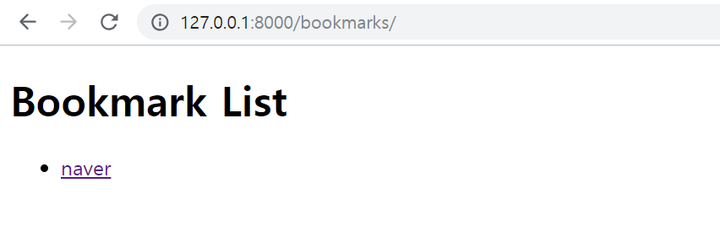
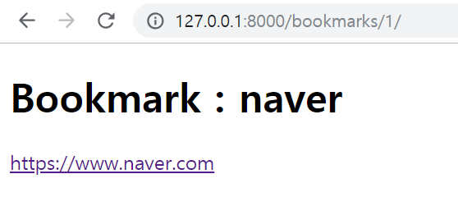
Bookmark 애플케이션 설계
화면 UI, 그 화면에 접속하기 위한 URL, 서버에 필요한 테이블 및 처리 로직 설계
화면 UI 설계
테이블 설계
테이블 설계 내용은 모델 코딩에 반영되고, models.py 파일에 코딩
URL 설계
urls.py 파일에 코딩

Slide 6
작업/코딩 순서
작업순서 | 관련 명령/파일 | 작업내용
뼈대 만들기 | startproject | mysite 프로젝트 생성
 | settings.py | 프로젝트 설정 항목 변경
 | migrate | User/Group 테이블 생성
 | createsuperuser | 관리자인 개발
 | startapp | 앱 생성(북마크)
 | settings.py | 앱 등록(북마크)
모델 코딩하기 | models.py | 모델(테이블) 정의
 | admin.py | Admin 사이트에 모델 등록
 | makemigrations | 데이터베이스에 반영
 | migrate
URLconf 코딩하기 | urls.py | URL 정의
뷰 코딩하기 | views.py | 뷰 로직 작성
템플릿 코딩하기 | templates 디렉토리 | 템플리 파일 작성
그 외 코딩하기 | - | 없음

Slide 7
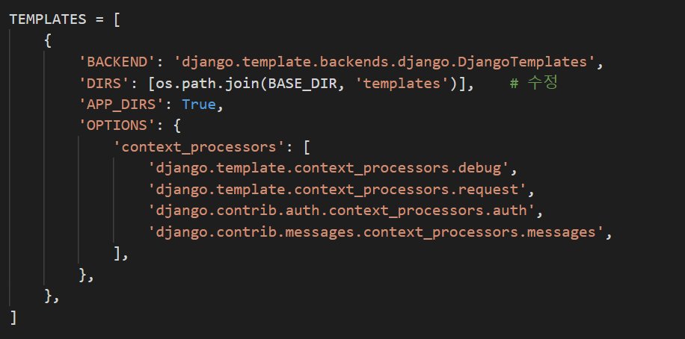
프로젝트 생성
mysite 프로젝트 만들기
명령프롬프트: django-admin.py startproject mysite
프로젝트 설정 파일 변경
적정 파일 설정/미디어 관련 사장 추가
STATICFIELS_DIRS = [os.path.join(BASE_DIR, ‘static’)]
MEDIA_URL = '/media/‘
MEDIA_ROOT = os.path.join(BASE_DIR, 'media')

Slide 8
기본 테이블 생성
데이터베이스에 변경 사항이 있을 때 이를 반영해주는 명령
명령프롬프트: python manage.py migrate
관리자 생성
python manage.py createsuperuser
애플리케이션 생성/등록
북마크 앱을 만드는 명령 실행
python manage.py startapp bookmark
mysite(프로젝트)/settings.py 파일에 북마크 앱 등록

Slide 9
테이블 정의
bookmark/models.py에서 정의
from django.db import models
class Bookmark(models.Model):
title = models.CharField(max_length=100, blank=True)
url = models.URLField(unique=True)
def __str__(self):
return self.title
Admin 사이트에 테이블 반영
bookmark/admin.py
from django.contrib import admin
from .models import Bookmark
class BookmarkAdmin(admin.ModelAdmin):
list_display = ['title', 'url']
admin.site.register(Bookmark, BookmarkAdmin)
BookmarkAdmin 클래스는 Bookmark 클래스가 Admin 사이트에서 어떤 모습으로 보여줄지를 정의하는 클래스. Bookmark 내용을 보여줄 때, title과 url을 화면에 출력하고 지정
admin.site.register() 함수를 사용하여 Bookmark와 BookmarkAdmin 클래스 등록

Slide 10
데이터베이스 변경 사항 반영
python manage.py makemigrations [앱이름]
python manage.py migrate [앱이름]
makemigrations : 현재 모델내역과 데이터 베이스 테이블 내역을 비교하여, 내역을 맞추기 위한 마이그레이션 파이썬 소스 파일 생성
migrate: makemigrations 명령으로 생성한 소스파일을 데이터베이스로 반영
테이블 모습 확인하기
python manage.py runserver

Slide 11
URLconf
Admin 사이트까지 포함해서 3개의 URL과 뷰 내용을 urls.py 파일에 코딩
mysite/urls.py
from django.conf.urls import url ------------------------------------------------------------------------------------(1)
from django.contrib import admin
from django.views.generic import ListView, DetailView ------------------------------------------------------------(2)
from bookmark.models import Bookmark
urlpatterns = [ --------------------------------------------------------------------------------------------------------(3)
url(r'^admin/', admin.site.urls), -------------------------------------------------------------------------(4)
url(r'^bookmarks/$', ListView.as_view(model=Bookmark), name='index'), --------------------------(5)
url(r'^bookmarks/(?P<pk>\d+)/$', DetailView.as_view(model=Bookmark), name='detail'), ------(6)
]
장고의 내장 함수인 url() 함수를 임포트
URLconf에서 뷰를 호출하므로, 뮤 모듈의 관련 클래스를 임포트
url() 함수
admin 사이트 관련 URLconf 정의
URL/bookmarks/ 요청을 처리할 뷰 클래스를 BookmarkLV로 지정
URL/bookmarks/숫자/ 요청을 처리할 뷰 클래스를 BookmarkDV로 지정

Slide 12
Views
URLconf에서 지정한 클래스형 뷰 코딩
bookmark/views.py
from django.views.generic import ListView, DetailView ---------------------------(1)
from bookmark.models import Bookmark -----------------------------------------(2)
# Class Based View 버전
class BookmarkLV(ListView): ---------------------------------------------------------(3)
model = Bookmark
class BookmarkDV(DetailView): ------------------------------------------------------(4)
model = Bookmark
클래스형 제네릭 뷰를 사용하기 위해 ListView, DetailView 클래스를 임포트
테이블 조회를 위해 모델 클래스 임포트
BookmarkLV는 Bookmark 테이블의 레코드 리스트를 보여주기 위한 뷰로서, ListView 제네릭 뷰를 상속 받음
BookmarkDV는 Bookmark 테이블의 특정 레코드에 대한 상세 정보를 보여주기 위한 뷰로서, DetailView 제네릭 뷰를 상속 받음

Slide 13
Template
bookmark_list.html 템플릿 작성
bookmark/templates/bookmark 디렉터리 하위에 두어야 함
<!doctype html>
<html>
<head>
<meta charset="utf-8" />
<title>Bookmark List</title>
</head>
<body>
<h1>Bookmark List</h1>
<ul>
{% for bookmark in bookmark_list %}
<li>
<a href="{% url "detail" bookmark.pk %}">
{{ bookmark.title }}
</a>
</li>
{% empty %}
<li>등록된 북마크가 없습니다.</li>
{% endfor %}
</ul>
</body>
</html>

Slide 14
Template
bookmark_detail.html 템플릿 작성
bookmark/templates/bookmark 디렉터리 하위에 두어야 함
<!doctype html>
<html>
<head>
<meta charset="utf-8" />
<title>Bookmark : {{ bookmark.title }}</title>
</head>
<body>
<h1>Bookmark : {{ bookmark.title }}</h1>
<a href="{{ bookmark.url }}">
{{ bookmark.url }}
</a>
</body>
</html>

